Slide 1
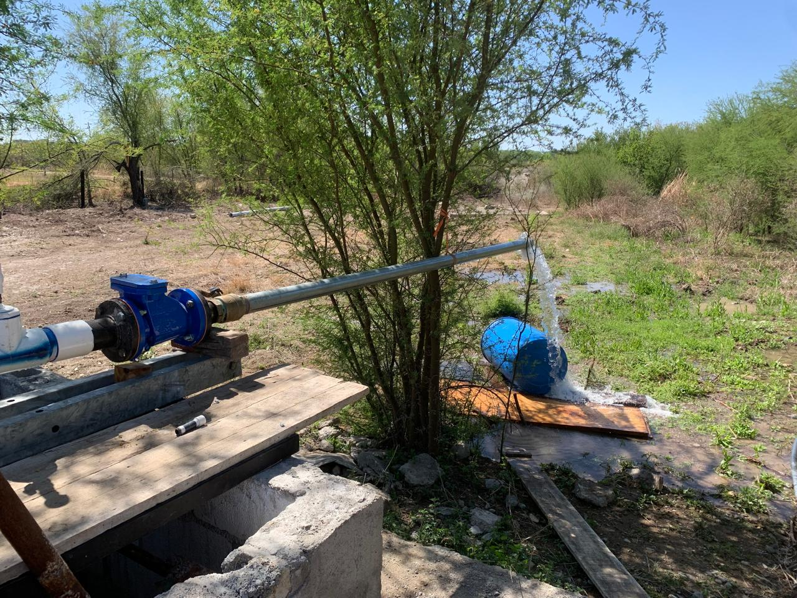
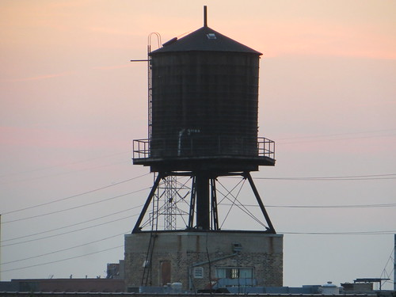
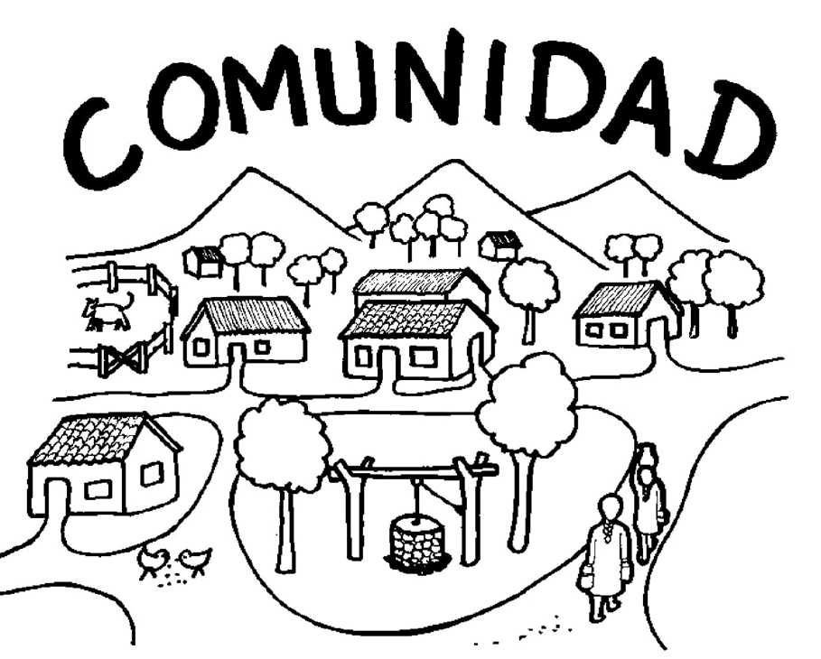
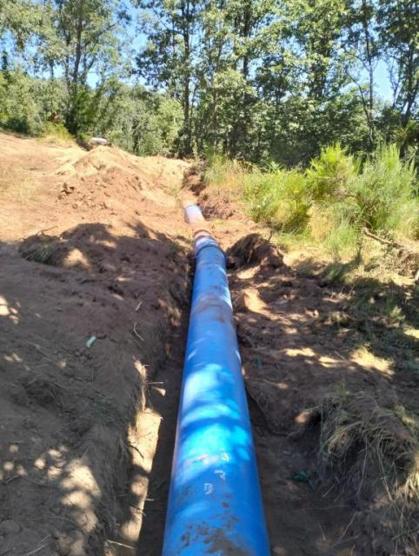
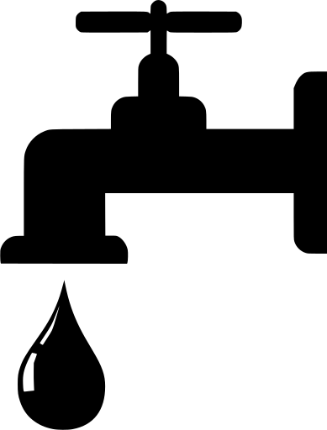
POZO DE AGUA
Proyecto de Agua Potable La Minita, Ejido Santa María
Resumen Ejecutivo
Necesidad: acceso limitado a agua potable segura.
Solución: tanque elevado de 100,000 litros, red de distribución y medidores domiciliarios.
Impacto: suministro continuo, reducción de enfermedades y fortalecimiento comunitario.
Actividades Clave
Conexión eléctrica al pozo.
Instalación de bomba de extracción.
Instalación de tanque elevado.
Red de distribución con medidores.
Capacitación comunitaria para operación y mantenimiento.
Beneficios
Más de 200 familias con acceso seguro a agua potable.
Comité ciudadano capacitado y responsable de la gestión.
Sistema sostenible mediante tarifas comunitarias.
TANQUE ELEVADO
ALIMENTACION A LA CUMUNIDAD
RED DE AGUA DOMOCILIARIA Y MEDIDORES

